Slide 1
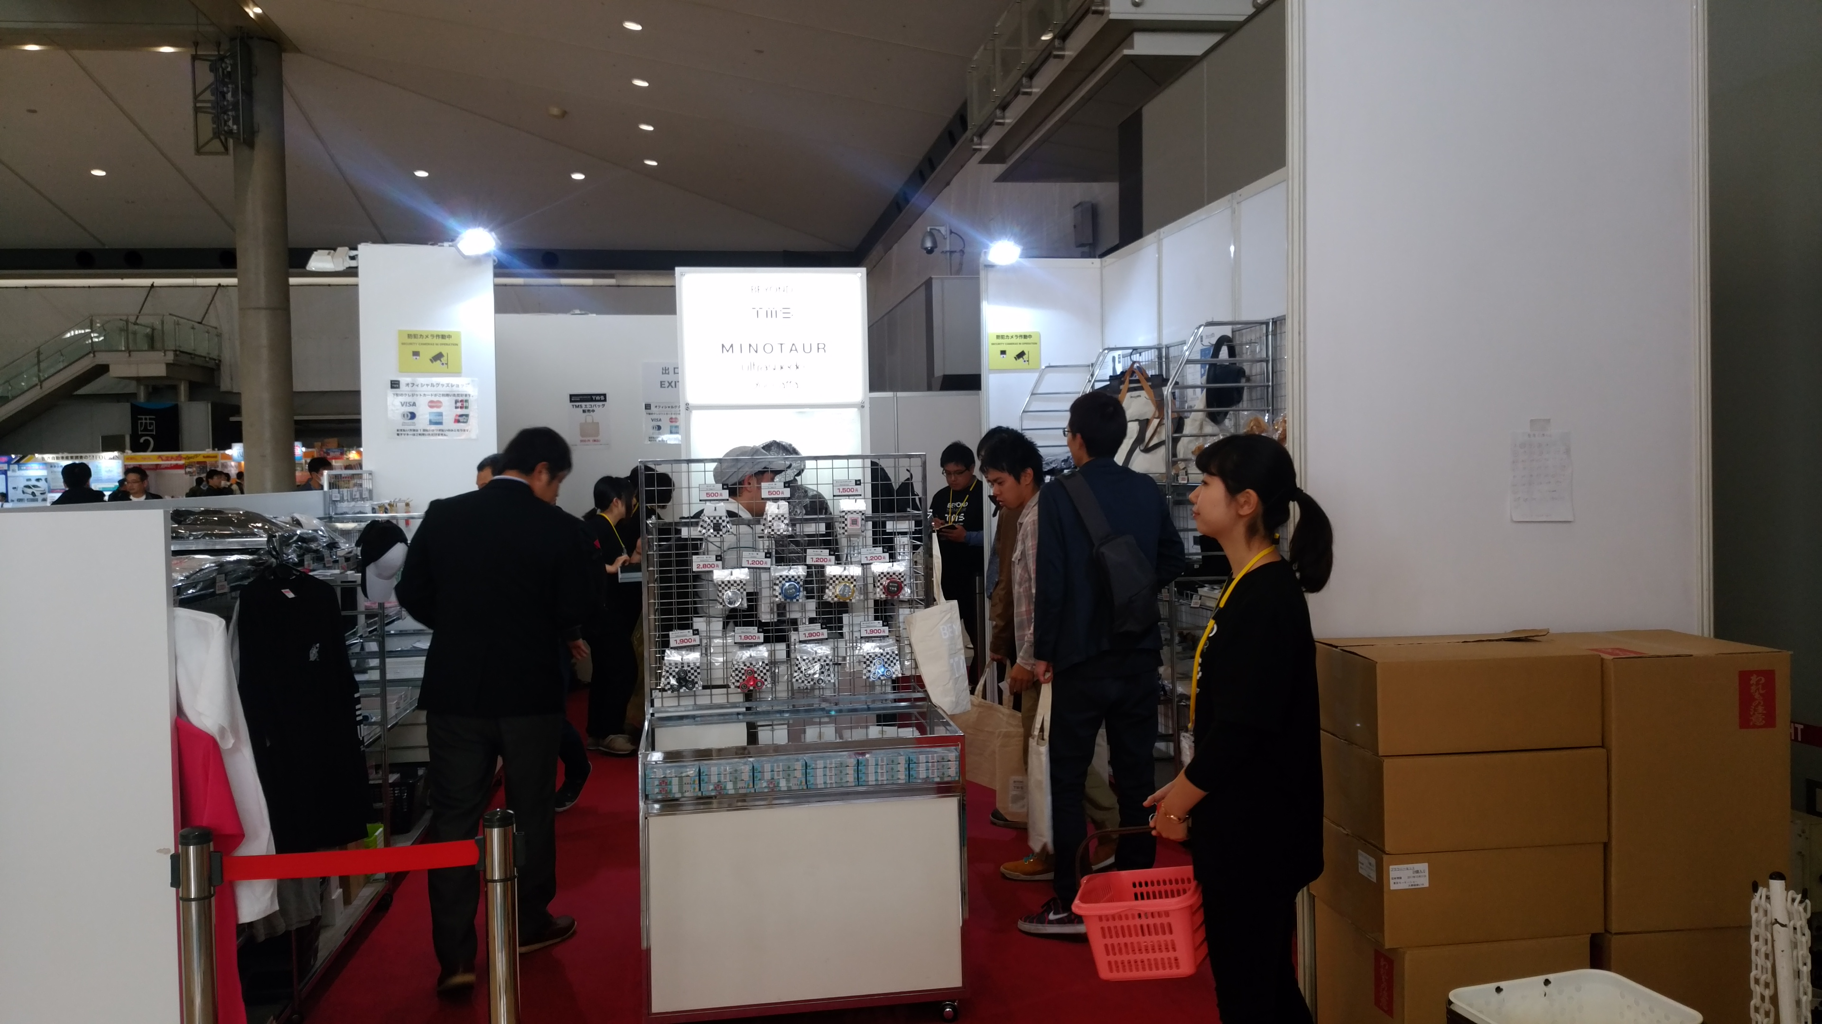
奥がキャッシャーになり、
その横で荷物チェックを行う

Slide 2
Casher is behind the board. Security check is done if you don’t buy goods.

